Slide 1




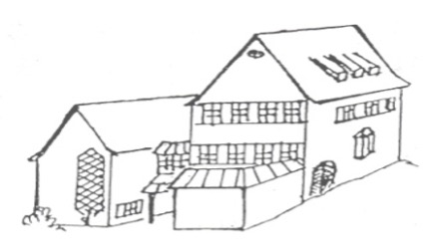





Informationsabend zum Übertritt in der 4. Jahrgangsstufe
Herzlich Willkommen!

Slide 2
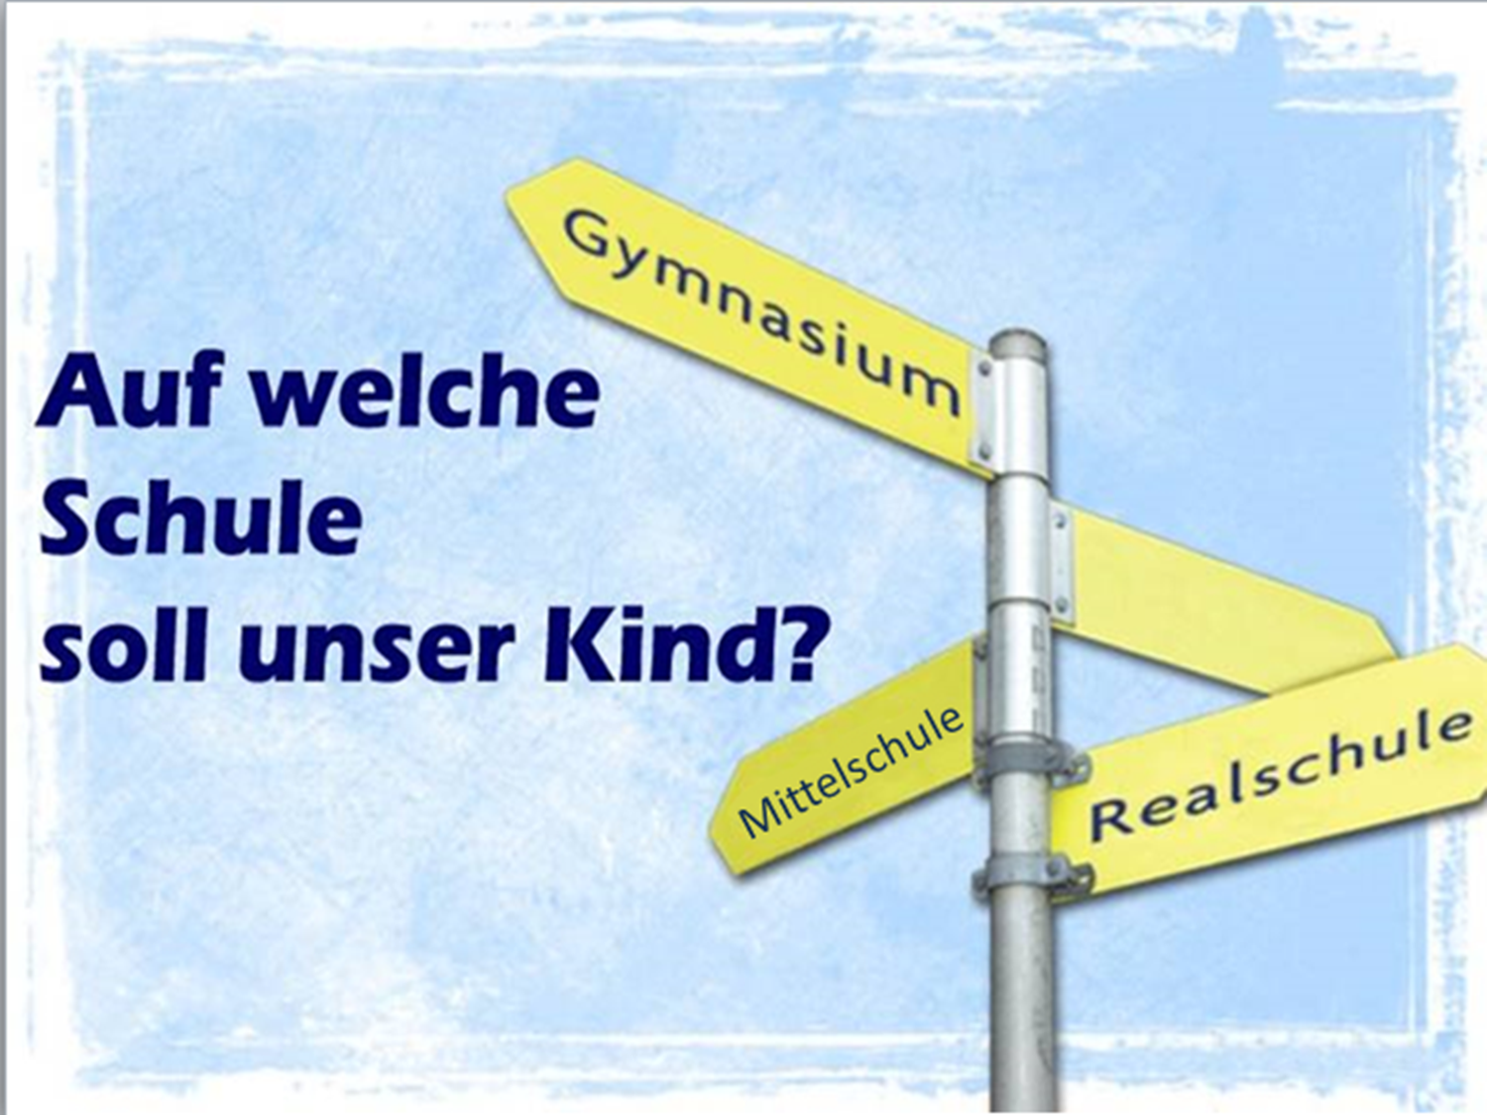
Notes:
.

Slide 3
Hier erfahren Sie das Wichtigste …
1. zu den allgemeinen Aspekten des Übertritts
2. zur Mittelschule
3. zur Realschule
4. zum Gymnasium
5. und zu Kontaktmöglichkeiten und
Adressen, falls es noch Fragen gibt.

Slide 4
Fahrplan Übertritt
Sommer: Informationsabend über das bayrische Schulsystem
Herbst : Informationsabend zum Übertritt
Januar : Ausgabe Zwischenbericht am 23.01.2026
Frühjahr : Informationsveranstaltungen der einzelnen Schulen
Mai : - Ausgabe Übertrittszeugnis am 04.05.2026 - Schulanmeldung an der Realschule und am Gymnasium - Probeunterricht am Gymnasium oder an der Realschule
September: Schulstart an der neuen Schule

Slide 5
In der vierten Klasse werden mehr Proben geschrieben
Einführung einer Richtzahl von Leistungsnachweisen:
D: 10 Proben
M: 4 Proben
HSU: 4 Proben
2. Ankündigung von Probearbeiten: 1 Woche vorher
3. Stärkere Ausweisung von Lernphasen:
Zeiträume ohne bewertete Probearbeiten:
In Klasse 4: 4 Wochen bis zum Übertrittszeugnis

Slide 6
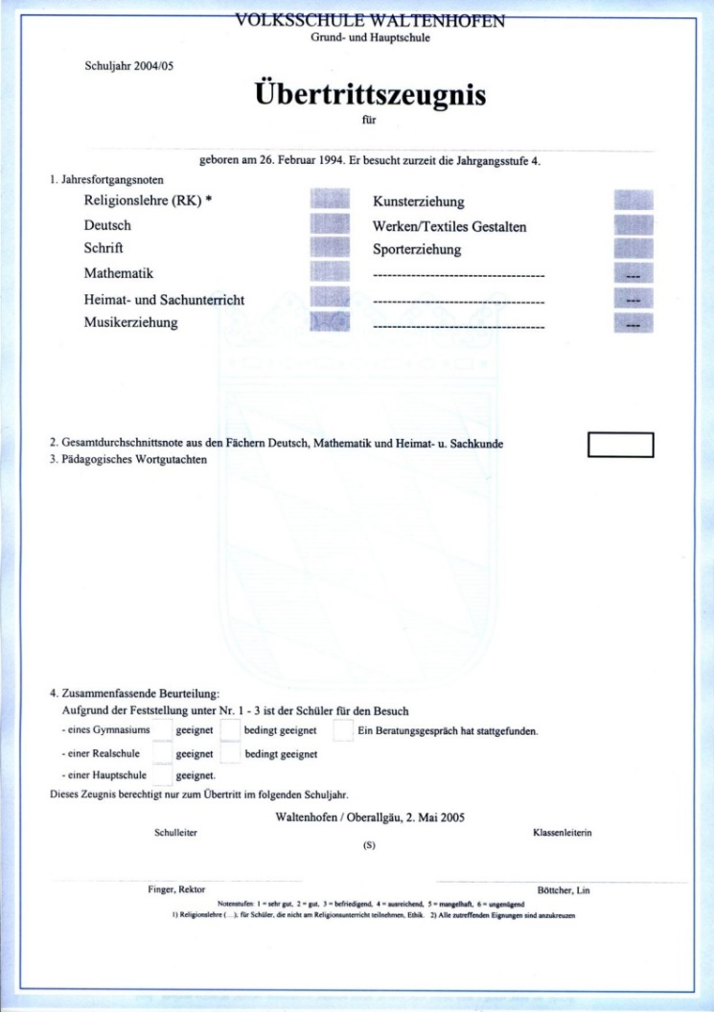
Alle Schüler bekommen ein Übertrittszeugnis
Jahresfortgangsnoten
in allen Fächern
mit zusätzl. Erläuterungen
Durchschnitt aus D, M, HSU
Zusammenfassende Beurteilung
zur Übertrittseignung: Gymnasium 2,33
Realschule 2,66
Mittelschule 3,00
- Ausgabe an alle Schüler am ersten Unterrichtstag im 4.Mai 2026
- Gültigkeit: für den Übertritt im jeweils folgenden Schuljahr

Slide 7
Was ich einer Note nicht auf den ersten Blick ansehe:
Wie sehr musste sich das Kind dafür anstrengen?
Was für eine Note ist es? (2 = 1,51 oder 2,49; 3 = 2,51 oder 3,49)
In welchem Ausmaß haben andere geholfen und unterstützt?
Auf welche Weise wurde das Kind zum Lernen bewegt?
Welche persönlichen Beweggründe hat das Kind für sein Lernen?
Problemlösedenken vorhanden?
Kommt das Kind eher wegen seiner schnellen Auffassungsgabe und seines produktiven Denkverhaltens zu guten Leistungen?

Slide 8
Falls der Schnitt nicht für die gewünschte Schule ausreicht, gibt es die Möglichkeit eines Probeunterrichts
Dauer → Drei Tage
1. / 2. Tag → Schriftliche Arbeiten (Mathematik und Deutsch). Kultusministerium stellt einheitliche Aufgaben
3. Tag → Erhebung mündlicher Leistungen (=mündliche Noten)
Bestanden ein Fach mindestens die Note 3 anderen Fach mindestens die Note 4
Aufnahme In beiden Fächern die Note 4
=> Eltern können entscheiden
Der Probeunterricht findet an der aufnehmenden Schule statt (bitte frühzeitig Kontakt mit jeweiliger Schule aufnehmen)

Slide 9
Entscheidungshilfen für die Wahl der richtigen Schulart sind ein kritischer Blick auf…
Arbeitsweise (selbstständig, zügig, konzentriert, ausdauernd, pflichtbewusst,…)
Interessen und Einstellungen (Lernmotivation, Aufmerksamkeit, Wissbegierde, Frustrationstoleranz)
Math. Kompetenz (Geometrie, Zahlenrechnen/ Grundrechenarten, sachbezogenes Rechnen)
Sprachkompetenz (Ausdrucksfähigkeit, Rechtschreibung, Wortschatz, Lesen)

Slide 10
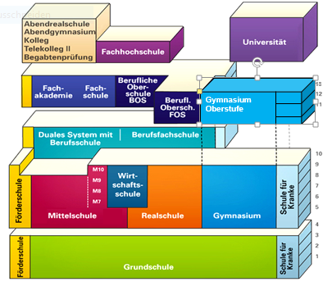
Das bayerische Schulsystem im Überblick
Wichtig
Unser Schulsystem ist durchlässig!
Mit den entsprechenden Noten kann auf jede Schulart gewechselt werden.

Slide 11
Jeder Abschluss hat einen Anschluss
Das sollten Sie bei der Wahl der Schullaufbahn wissen:
Jede weiterführende Schule (Mittelschule, Realschule, Wirtschafts-
schule, Gymnasium) ermöglicht den mittleren Schulabschluss.
Darauf aufbauend gibt es verschiedene Wege zu einer Hochschulreife.
Auch die beruflichen Schulen bieten alle schulischen Abschlüsse bis
zum Abitur.
Ein Kind ist dann für eine bestimmte Schulart geeignet, wenn seine Lern- und Leistungsvoraussetzungen dem Anforderungsprofil der Schulart am besten entsprechen.
Schulerfolg wird wahrscheinlich
Unterforderung oder Überforderung werden vermieden

Slide 12
Die 5. Jahrgangsstufe als Gelenkklasse an allen Schularten
Die 5. Jahrgangsstufe hat in allen Schularten die Funktion einer Gelenkklasse mit folgenden Aufgaben:
Überprüfung der getroffenen Schullaufbahnwahl
Förderung und Unterstützung bei Übergangsproblemen
Korrekturempfehlungen bei bereits getroffenen Schullaufbahnentscheidungen
Anbahnung weiterer, individueller Bildungswege (Mittelschule, Realschule, Gymnasium)
Begleit- und Unterstützungsmaßnahmen bzw. Förderkonzepte:
Individuelle Beratungsangebote (Lehrer, Beratungslehrkräfte, Schulpsychologen)
Mittelschulen: Einsatz von Förderlehrern, individuelle Förderpläne, modulare Förderung
Realschulen: Ergänzungsunterricht im ersten Halbjahr in Deutsch, Mathematik und Englisch; Intensivierungskurse, Unterstützung leistungsstarker Schüler für den Wechsel ans Gymnasium
Gymnasium: Intensivierungsstunden, binnendifferenzierende Maßnahmen

Slide 13
Beratung findet statt
durch die Klassenlehrer
durch die Beratungslehrer
durch die Kollegen der weiterführenden Schulen
Mittelschule, Realschule Gymnasium
durch die Staatliche Schulberatung
Die PowerPoint Präsentationen der jeweiligen Schulart, finden sie auf der Homepage der Schule
Nutzen Sie diese Möglichkeiten!
Notes:
,

Slide 14
Kontaktmöglichkeiten und wichtige Informationen
Eva Fink: 8784.Schulberatung-Fink@schule.bayern.de
Melanie Reich-Köslich:
8794.Schulberatung-Reich-Koeslich@schule.bayern.de
Wenzel Nass: beratungnass@gmail.com
Realschule: Petra Braun: Tel: 08381-89099-27 braun@rslin.de
Gymnasium: CarinaMauser: Tel: 0172-7950750
schulberatung@gymlindenberg.de
Weitere hilfreiche Seiten:
www.schulberatung.bayern.de und www.mein-bildungsweg.de
Realschule Lindenberg: https://www.rslin.de/
Gymnasium Lindenberg: https://gymlindenberg.de/
Mittelschule Lindenberg: https://mittelschulelindenberg.de/
Mittelschule Weiler: https://schule-weiler.de/

